Slide 1




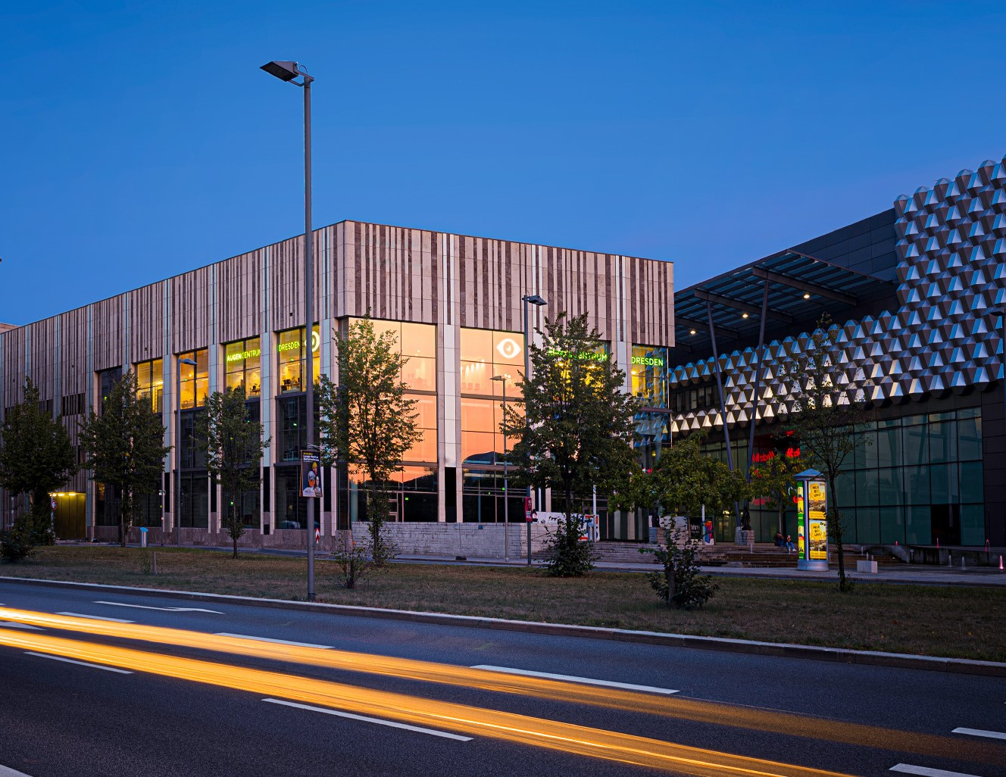
HERZLICH WILLKOMMEN!
Vertretungsplan:
Augenarztpraxis Pieschen MVZ
Mai 2026
Sehr geehrte Patient*innen, unsere Praxis bleibt an folgenden Tagen geschlossen. In dringenden Fällen wenden Sie sich bitte an die jeweilige Vertretung. Kontaktdaten finden Sie auf unserer Website.
Urlaubs- und Praxisschließtage | Vertretung
Praxis geschlossen 15.05.2026 | Vertretung 8 – 9 Uhr Augenarztpraxis Weißes Ross Straße des Friedens 60 01445 Radebeul Tel : 0351 - 89669570
Ihr Team des AugenCentrum Dresden
www.augencentrum-dresden.de

